Slide 1
Государственное учреждение здравоохранения
Краевой кожно-венерологический диспансер
Адрес
672038, Забайкальский край, г. Чита, ул.Таёжная, 1
Телефакс: (3022)21-18-84
E-mail: chitokvd@mail.ru
Руководство
Главный врач
Бердицкая Лариса Юрьевна (3022)31-42-44
Заместитель главного врача по лечебной работе
Шипулина Елена Анатольевна (3022) 21-18-84
Заместитель главного врача по организационно-методической работе
Баранова Юлия Владимировна (3022) 31-42-13
Главный врач ГУЗ «ККВД»
Главный внештатный
дерматовенеролог и косметолог
министерства здравоохранения
Забайкальского края
Кандидат медицинских наук
Лариса Юрьевна Бердицкая

Slide 2

Государственное учреждение здравоохранения
Краевой кожно-венерологический диспансер
Кадры
В Краевом кожно-венерологическом диспансере трудятся 56 врачей, среди которых 2 кандидата медицинских наук, и 52 медицинские сестры. Все специалисты имеют сертификаты, 60% из них укомплектованы на соответствующие квалификационные категории.
Постигать практические основы студенты Читинской государственной медицинской академии могут на базе ГУЗ «ККВД», где с 1957 года располагается кафедра кожных и венерических болезней ФГБОУ ВО ЧГМА. Тесное сотрудничество кафедры и диспансера позволяет обеспечивать высокое качество последипломной подготовки и привлекать перспективных молодых специалистов.

Slide 3
Государственное учреждение здравоохранения
Краевой кожно-венерологический диспансер
Краевой кожно-венерологический диспансер-единственное в Забайкальском крае государственное медицинское учреждение здравоохранения, в котором пациенты могут получить все виды медицинской помощи по профилю «Дерматовенерология» - от первичной специализированной медико-санитарной до высокотехнологичной (ВМП)
Специализация
Амбулаторно-поликлиническая и стационарная дерматовенерологическая помощь взрослым и детям;
Лабораторная диагностика инфекций, предаваемых половым путём, заболеваний кожи;
Общеклинические исследования;
Профилактика инфекций, передаваемых половым путем, и заразных кожных заболеваний;
Диспансеризация больных с хроническими дерматозами и ИППП;
Физиотерапия;
Косметология;
Организационно-методическая работа.

Slide 4
Государственное учреждение здравоохранения
Краевой кожно-венерологический диспансер
Структура:
приемное отделение;
стационар круглосуточного пребывания на 65 коек;
дневной стационар на 35 коек;
клинико-диагностическая лаборатория;
кабинет физиотерапевтических методов лечения;
подростковый специализированный центр профилактики и лечения инфекций, передаваемых половым путем (КДМ «МОЯ TERRITORIЯ»);
амбулаторно-поликлиническое отделение на 260 посещений в смену,
отделение косметологии;
организационно-методический отдел (кабинет);
отдел программно-информационной поддержки;
бухгалтерия, финансово-экономический отдел, отдел кадров

Slide 5
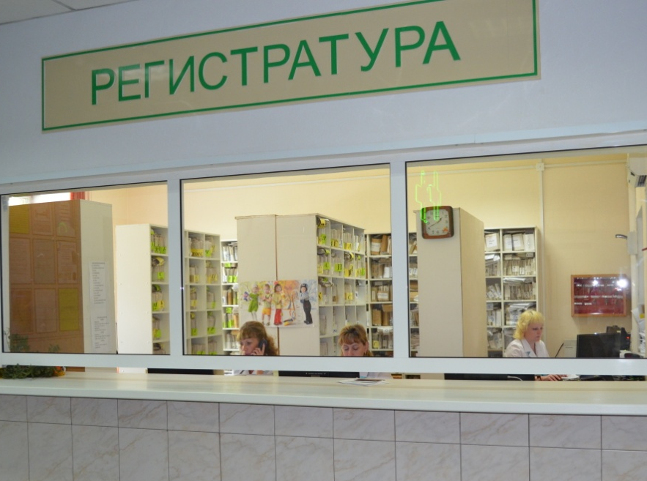
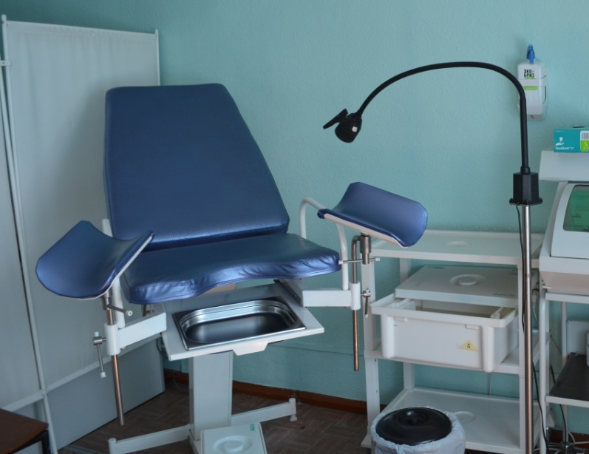
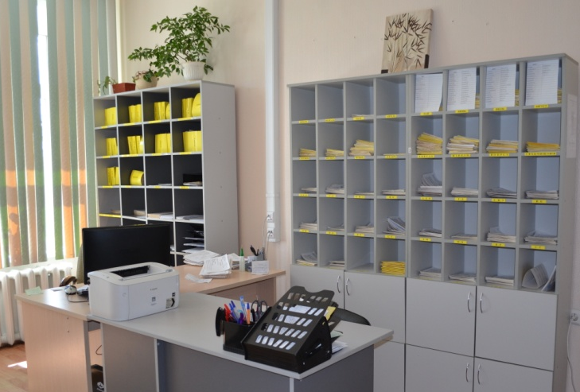
Государственное учреждение здравоохранения
Краевой кожно-венерологический диспансер
Амбулаторно-поликлиническое отделение ГУЗ «ККВД» осуществляет первичную специализированную медико-санитарную помощь по профилю «Дерматовенерология» жителям г. Чита и Забайкальского края. Рассчитано на 260 посещений в смену. Ежегодно амбулаторно-поликлиническую помощь в диспансере получают около 28 тысяч пациентов.
В амбулаторно-поликлиническом отделении действуют кабинеты по приёму больных сифилисом и другими инфекциями, предаваемыми половым путём, анонимного обследования и лечения ИПП, для больных с заболеваниями кожи. Приём ведут так же специалисты в детском, микологическом, физиотерапевтическом кабинетах.

Slide 6
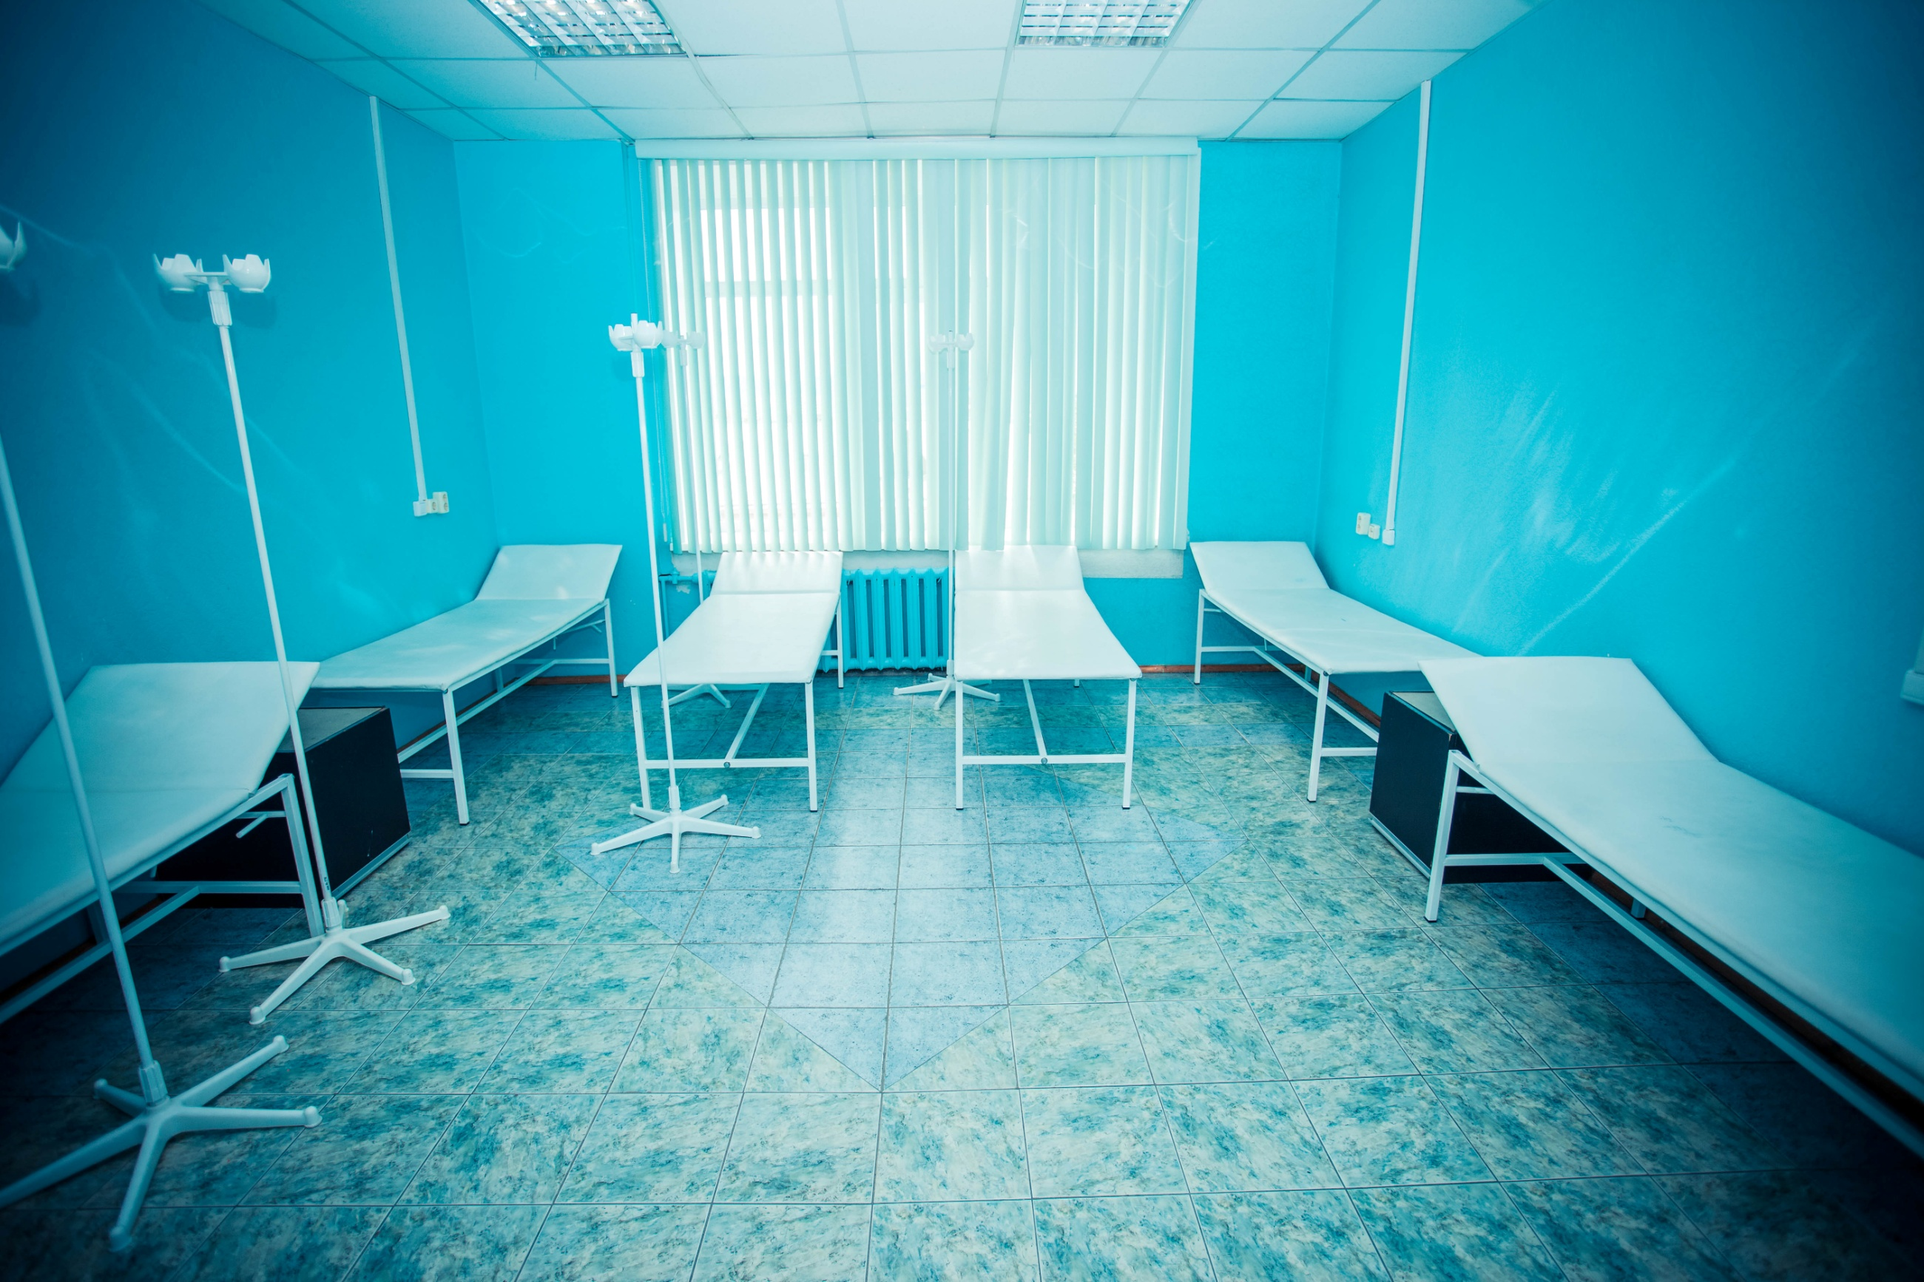
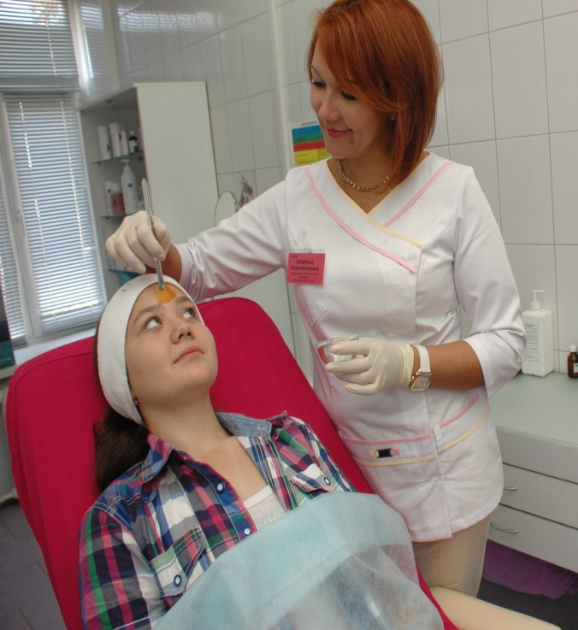
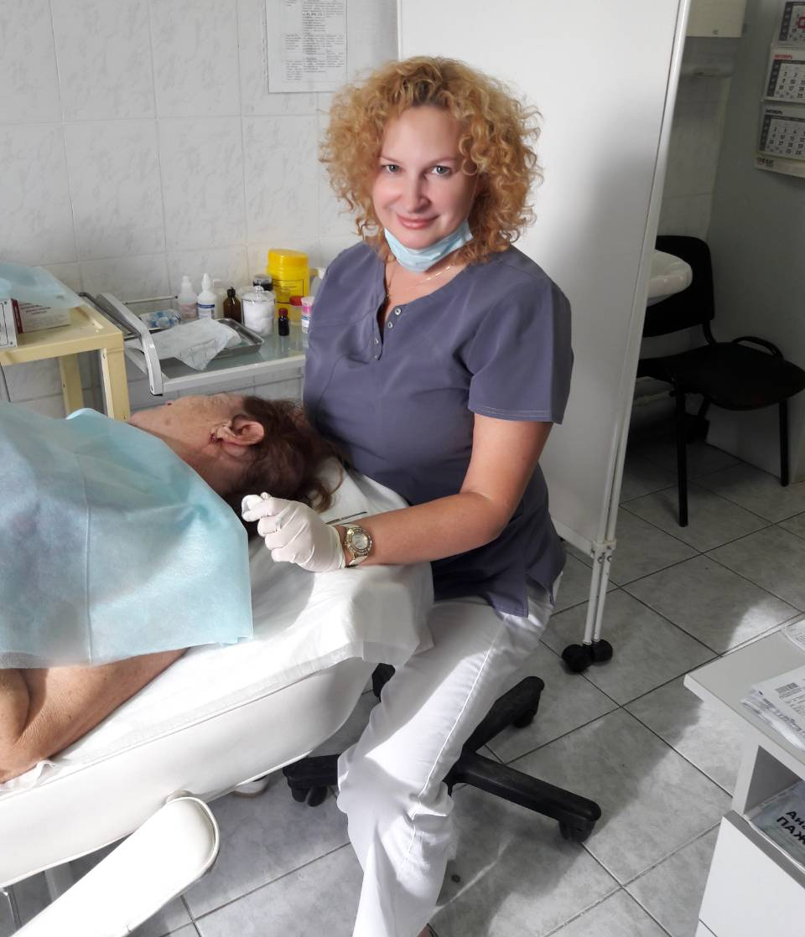
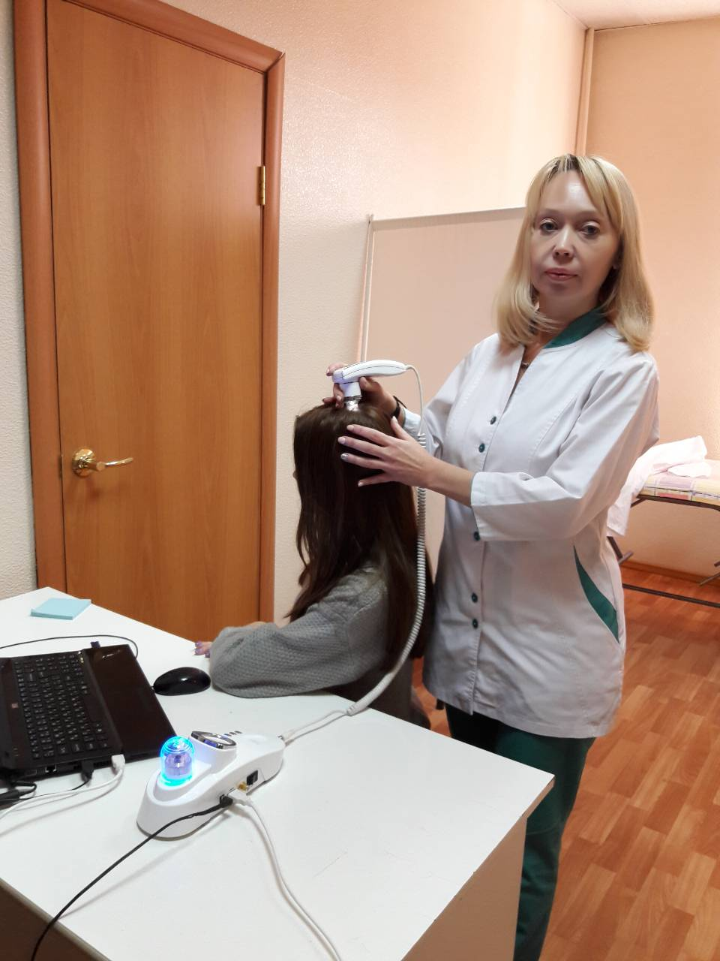
Государственное учреждение здравоохранения
Краевой кожно-венерологический диспансер
Косметологическое отделение: было открыто в 2010 году, сегодня пациенты могут получить здесь консультацию врачей косметолога и трихолога. Специалисты отделения владеют современными методами антивозрастной терапии-мезотерапией, биоревитализацией, контурной пластикой, плазмалифтингом. Спектр предоставляемых косметологических услуг по уходу за кожей разнообразен. В кабинете деструктивных методов лечения осуществляют удаление доброкачественных новообразований, восстанавливают кожу после угревой болезни, устраняют рубцы и пигментацию.

Slide 7
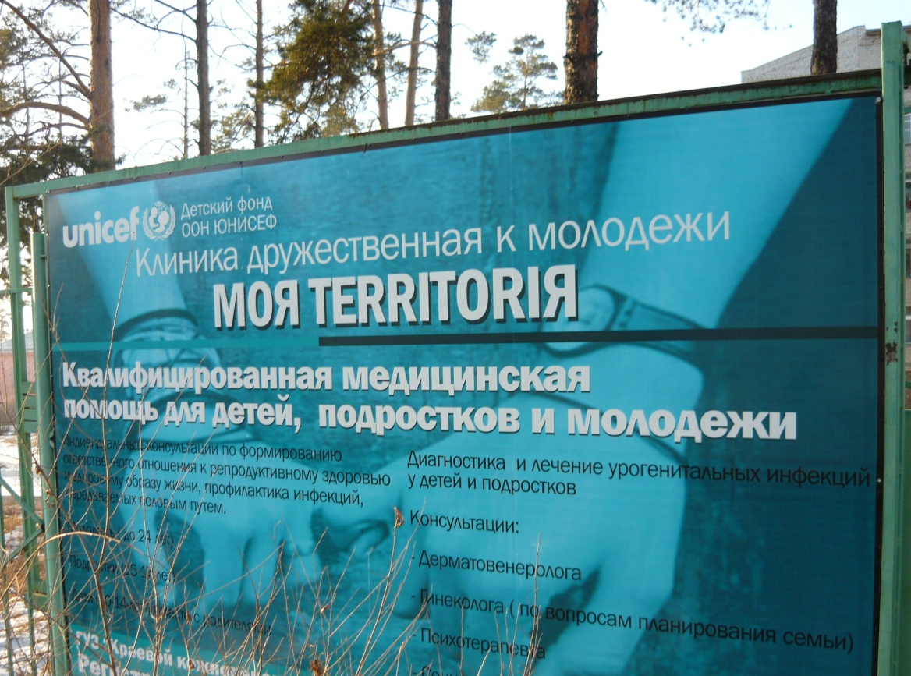
Государственное учреждение здравоохранения
Краевой кожно-венерологический диспансер
Отделение первичной профилактики: принципиально новым подходом в организации профилактической помощи в ГУЗ «ККВД» стало открытие в 2007 году отделения первичной профилактики, основная цель которого- предупреждение ИППП среди детей и подростков и их реабилитация. Позднее на базе отделения был создан специализированный подростковый центр «Доверие». В 2009 году ГУЗ «ККВД» стал участником проекта «Клиники, дружественные к молодёжи» под эгидой детского фонда ООН (ЮНИСЕФ). В учреждении проект представлен клиникой «МОЯ ТЕRRITORIЯ».

Slide 8

Государственное учреждение здравоохранения
Краевой кожно-венерологический диспансер
Дневной стационар: с 2001 года в работу ГУЗ «Краевой кожно-венерологический диспансер» внедрены стационарозамещающие технологии: при стационарном отделении организован дневной стационар на 35 пациенто-мест (34 пациенто-мест для лечения больных, страдающих острыми и хроническими дерматозами, 1 пациенто-место для лечения больных ИППП), который предназначен для проведения лечебно-диагностических мероприятий больным дерматовенерологического профиля, не требующим круглосуточного медицинского наблюдения.
При оказании медицинской помощи пациентам дневного стационара используются современные методы диагностики и лечения, в соответствии с утвержденными стандартами и клиническими рекомендациями.
В комплексной терапии заболеваний кожи и подкожно-жировой клетчатки предусмотрено медикаментозное лечение, физиотерапия.

Slide 9
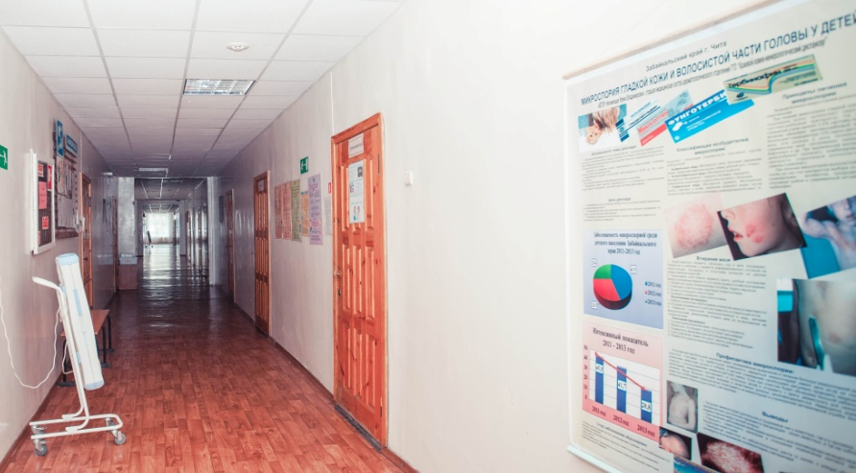
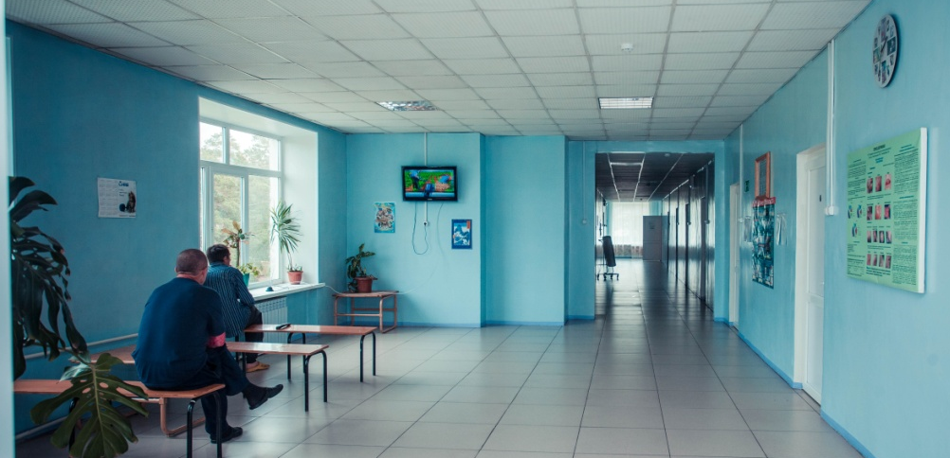
Государственное учреждение здравоохранения
Краевой кожно-венерологический диспансер
Стационар круглосуточного пребывания:
Стационар круглосуточного пребывания рассчитан на 65 коек. Ежегодно более 1000 пациентов получают стационарное лечение с заболеваниями дерматовенерологического профиля. В лечении пациентов используются современные лекарственные препараты и медицинские технологии.
В структуре круглосуточного стационара выделены два отделения, расположенные на разных этажах, изолированные друг от друга.
Дерматологическое отделение, рассчитано на 30 коек, в том числе 15 детских коек и 15 коек для взрослых пациентов. В отделении осуществляется диагностика и комплексное лечение заболеваний кожи и подкожно-жировой клетчатки у взрослых и детей:
Дети до 4 летнего возраста госпитализируются в отделение в сопровождении близких родственников (Федеральный закон «Об основах охраны здоровья граждан в РФ от 21 ноября 2011 года N 323-ФЗ, статья 52), при необходимости лицу, осуществляющему уход за больным ребенком, выдаётся больничный лист. Дети получают 4х разовое питание.
Дерматовенерологическое отделение рассчитано на 35 коек. В отделении проводится диагностика и комплексное лечение заболеваний кожи и подкожно-жировой клетчатки и инфекций, передаваемых половым путем.
В комплексной терапии заболеваний кожи и подкожно-жировой клетчатки предусмотрено медикаментозное лечение, физиотерапия.
В стационаре работает врачебный консилиум с участием главного врача ГУЗ «ККВД» (Бердицкая Л.Ю.), заместителя главного врача по лечебной работе (Шипулиной Е.А.), заведующего кафедрой дерматовенерологии ГБОУ ВО ЧГМА (Сормолотовой И.Н.), заведующих отделениями.

Slide 10
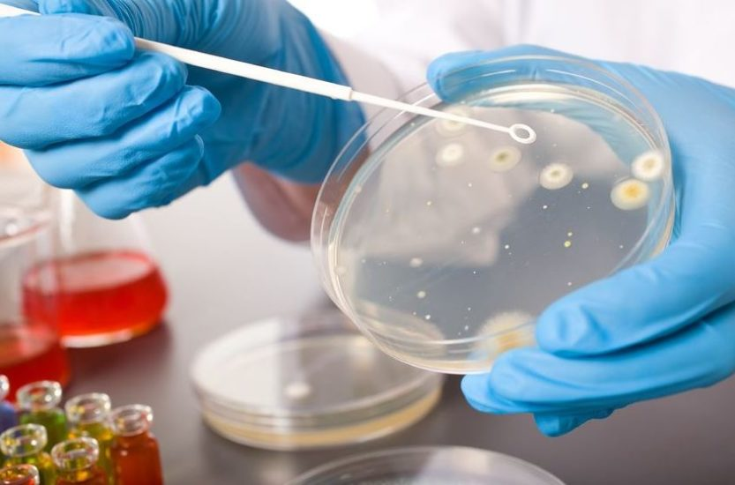
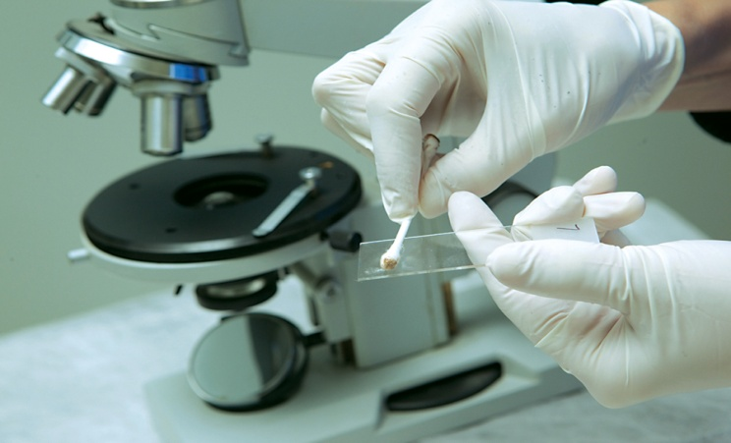
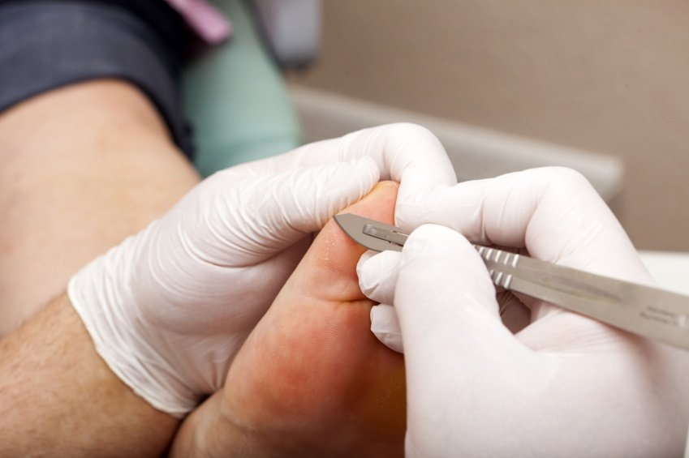
Государственное учреждение здравоохранения
Краевой кожно-венерологический диспансер
Клинико-диагностическая лаборатория: специализированная комплексная лабораторная диагностика инфекций, передаваемых половым путем (ИППП), микозов и других кожных заболеваний на современном технологическом уровне с применением регламентированных методов.
КДЛ имеет следующие отделения:
Клиническое отделение, в т.ч. отдел молекулярно-биологическких методов исследования (ПЦР);
Серологическое отделение
Бактериологическое отделение

Slide 11
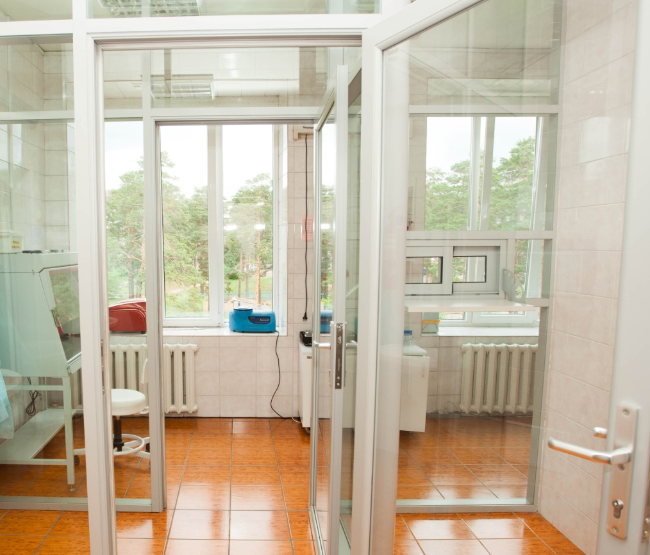
Государственное учреждение здравоохранения
Краевой кожно-венерологический диспансер
Клинико-диагностическая лаборатория: высокий ресурсный потенциал КДЛ ГУЗ «ККВД» позволяет выполнять аналитические исследования широкого спектра на наличие ИППП, и болезней кожи. Лаборатория оснащена современным диагностическим оборудованием, сертифицированными тест-системами. В последние годы совершенствуются молекулярно-генетические методы исследования с применением мультипраймовых тест-систем для определения возбудителей урогенитальных инфекций, вируса папилломы человека (ВПЧ) высокого канцерогенного риска, флороценоза.

